Slide 1
CSS - стилове, класове, селектори
Изготвено от Михаела Илиева, СИ, 62550

Slide 2
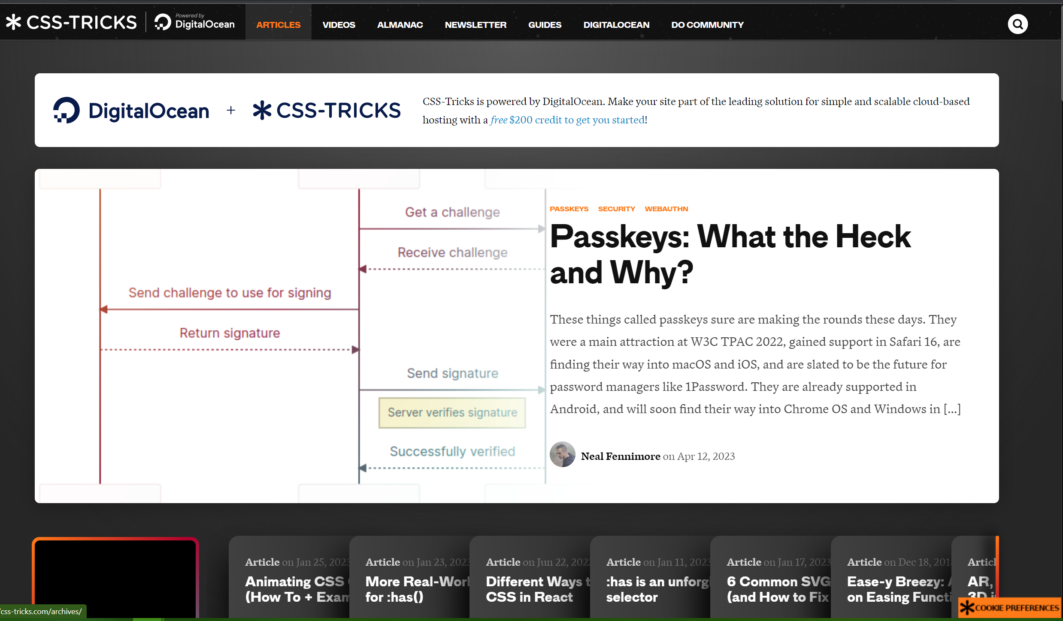
Какво е CSS?
css-tricks.com

Slide 3
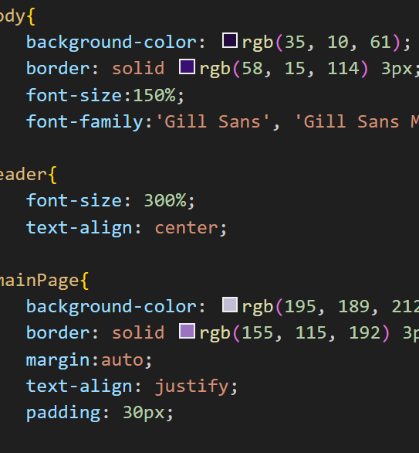
CSS стилове
Правила
Синтаксис

Slide 4
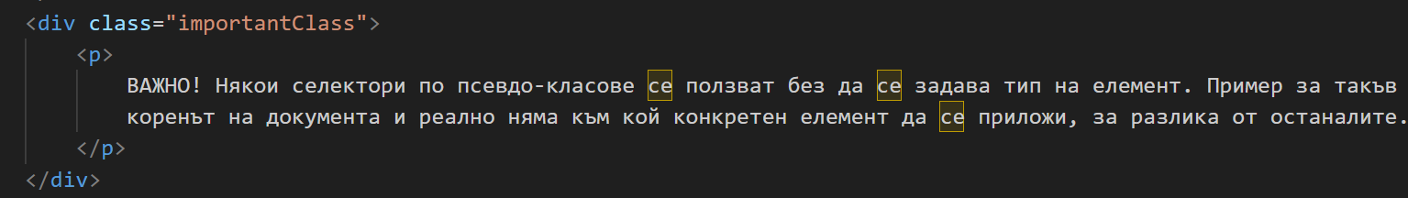
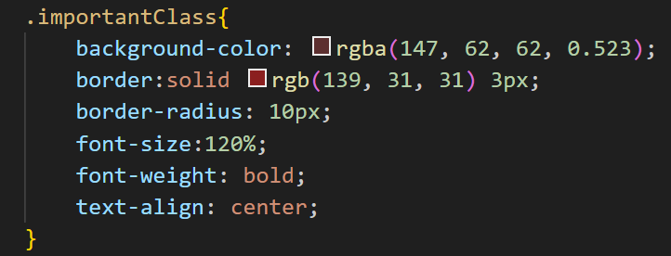
CSS класове
HTML
CSS

Slide 5
CSS селектори
Елементни
Класови
Селектори по идентификатори
Селектори по атрибути
Селектори по псевдо-класове
Селектори по псевдо-елементи

Slide 6
Какво друго ще откриете в реферата?
Предимства на CSS
Допълнителна информация по темата
Множество примери

Slide 7
БЛАГОДАРЯ ЗА ВНИМАНИЕТО! ☺

